Slide 1
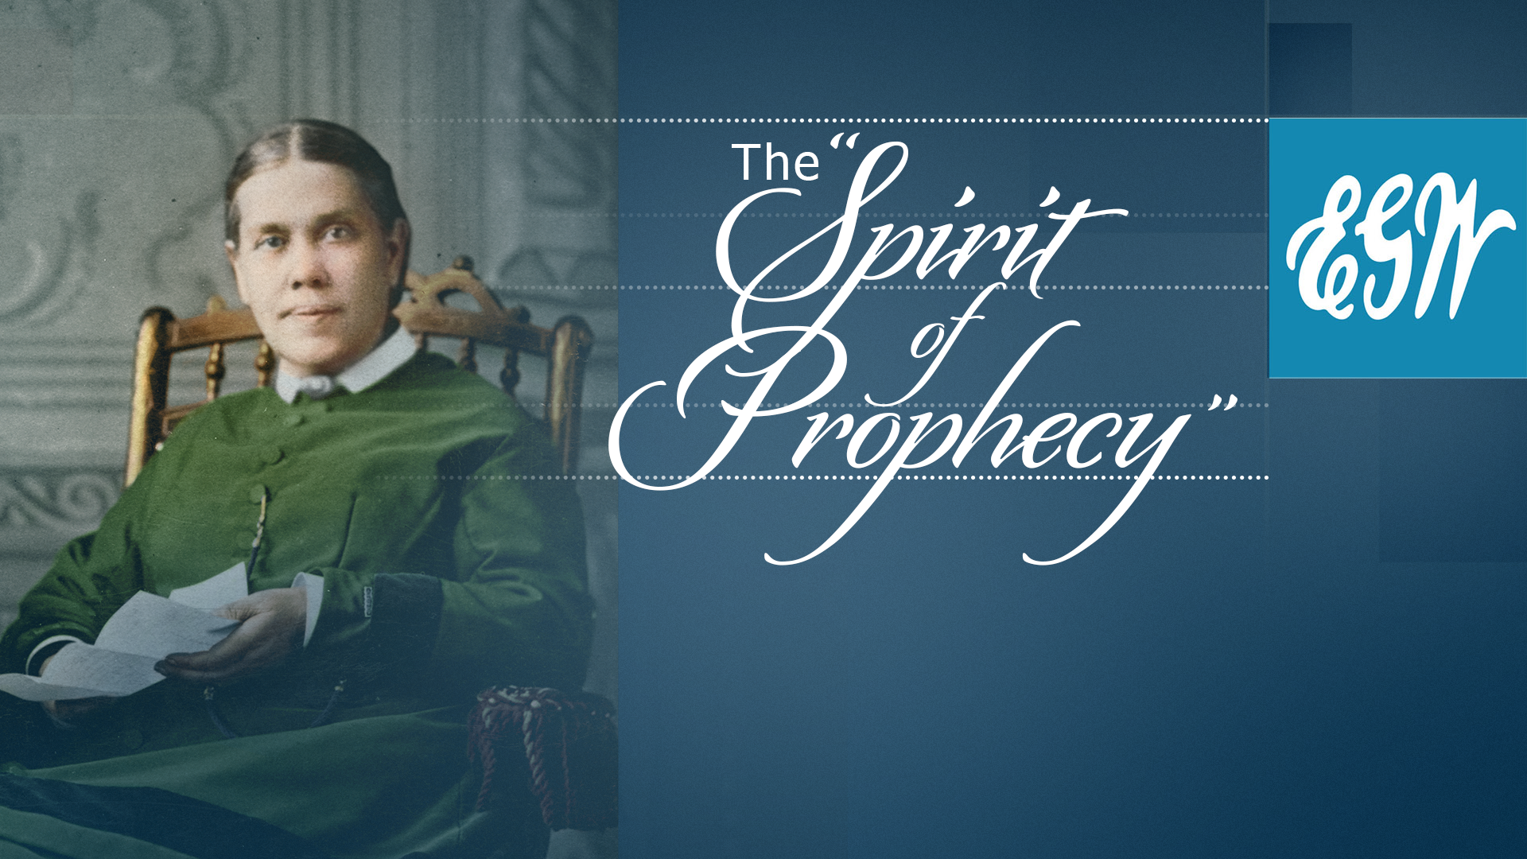
«ДУХ ПРОРОЧЕСТВА»

Slide 2

Вероучение Церкви АСД №18, Дар пророчества:
«Священное Писание свидетельствует, что пророчество — один из даров Святого Духа. Этот дар является отличительным признаком Церкви Остатка, и мы верим, что он проявился в служении Эллен Уайт. Ее труды обладают пророческим авторитетом и служат для Церкви утешением, водительством, наставлением и обличением. В этих трудах также четко определено, что Библия есть критерий для всякого учения и опыта».
Notes:
Before the fall, Adam and Eve had open communion with God. After sin, the Spirit of prophecy became God’s usual way of communicating new light and truth and re-connecting people to God. From Enoch, not long after creation, until the Apostle John and the end of the New Testament, God has provided special revelation to the world through the Bible. Jesus is God’s greatest revelation. “Long ago, at many times and in many ways, God spoke to our fathers by the prophets, but in these last days he has spoken to us by his Son, whom he appointed the heir of all things, through whom also he created the world” Heb. 1:1, 2.

Slide 3
«До того, как грех вошел в мир, Адам свободно общался со своим Творцом, но грехопадение разделило людей с Богом и лишило их этой высокой чести. Однако план спасения открыл путь, идя которым, жители Земли могут восстановить связь с Небом. Бог общается с людьми посредством Своего Духа и через избранных Своих слуг изливает на мир Божественный свет откровений. “Ибо никогда пророчество не было произносимо по воле человеческой, но изрекали его святые Божии человеки, будучи движимы Духом Святым” (2 Петр. 1:21)». ВБ v.

Slide 4
«Бог общается с людьми посредством Своего Духа и через избранных Своих слуг изливает на мир Божественный свет откровений. “Ибо никогда пророчество не было произносимо по воле человеческой, но изрекали его святые Божии человеки, будучи движимы Духом Святым” (2 Петр. 1:21)». ВБ v.

Slide 5

Откровение 12:17 ясно заявляет, что Божья Церковь Остатка в последние дни характеризует соблюдение Божьих Заповедей и наличие Свидетельства Иисуса.
Откровение 19:10 связывает «Свидетельство Иисуса» с Даром пророчества, «…ибо свидетельство Иисусово есть дух пророчества».
Notes:
Through prophetic visions and dreams God has communicated with fallen humanity to impart light, reveal His will, and connect people to Jesus. The entire Bible came to us through the Spirit of prophecy as do biblical era and post-biblical non-canonical prophetic revelations throughout history. In these last days God has again spoken through the Spirit of prophecy in the ministry and writings of Ellen G. White. Revelation 12:17 makes clear that God’s remnant church will both “keep the commandments of God” and “have the testimony of Jesus.” Revelation 19:10 clearly connects this “testimony of Jesus” to the prophetic gift: “For the testimony of Jesus is the Spirit of prophecy.”

Slide 6

Посредством пророческих видений и снов, и другими способами, Бог общается с падшим человечеством, чтобы передать Свой свет и посредством особого откровения раскрыть Свою волю и Свои планы. Через эти послания Святой Дух связывает нас с Иисусом.
Библия пришла к нам через Дух пророчества, а также другие неканонические откровения на протяжении всей земной истории. В эти последние дни Бог снова открылся через Дух пророчества в служении и трудах Эллен Уайт.

Slide 7
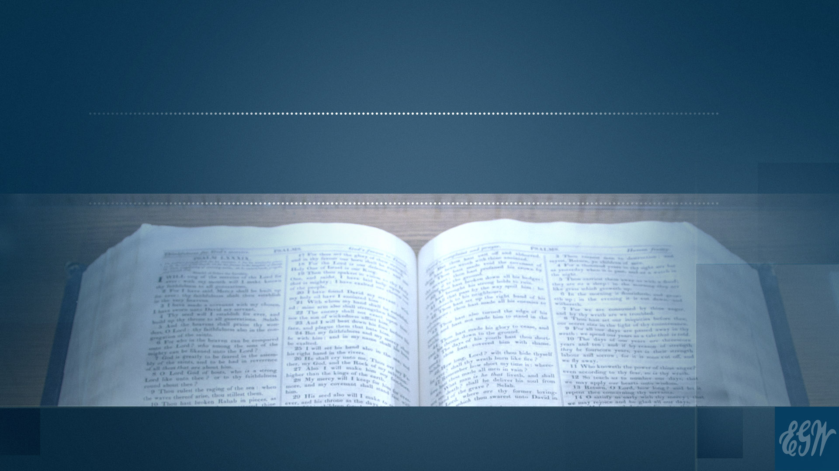
БИБЛИЯ СЕМЬИ ГАРМОН

Slide 8
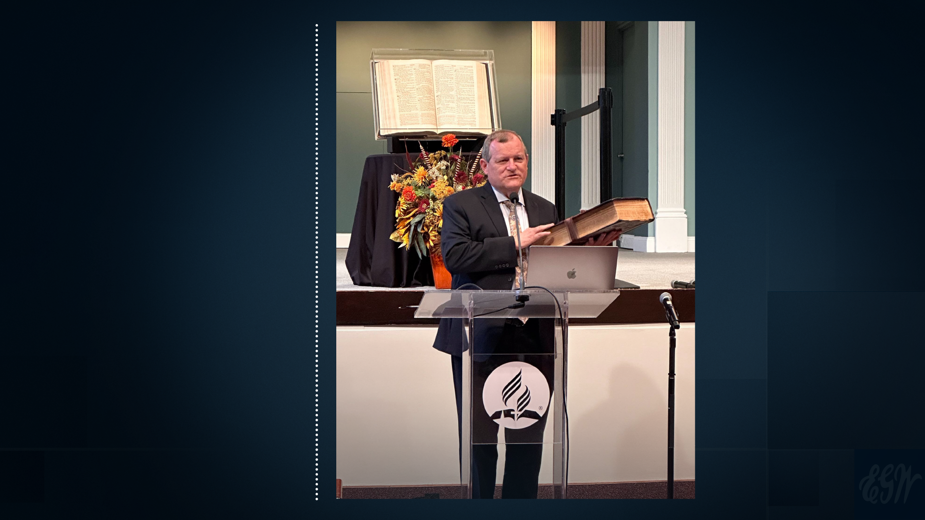
Библия, которую Эллен Уайт держала во время видения
в марте 1845 г.

Slide 9
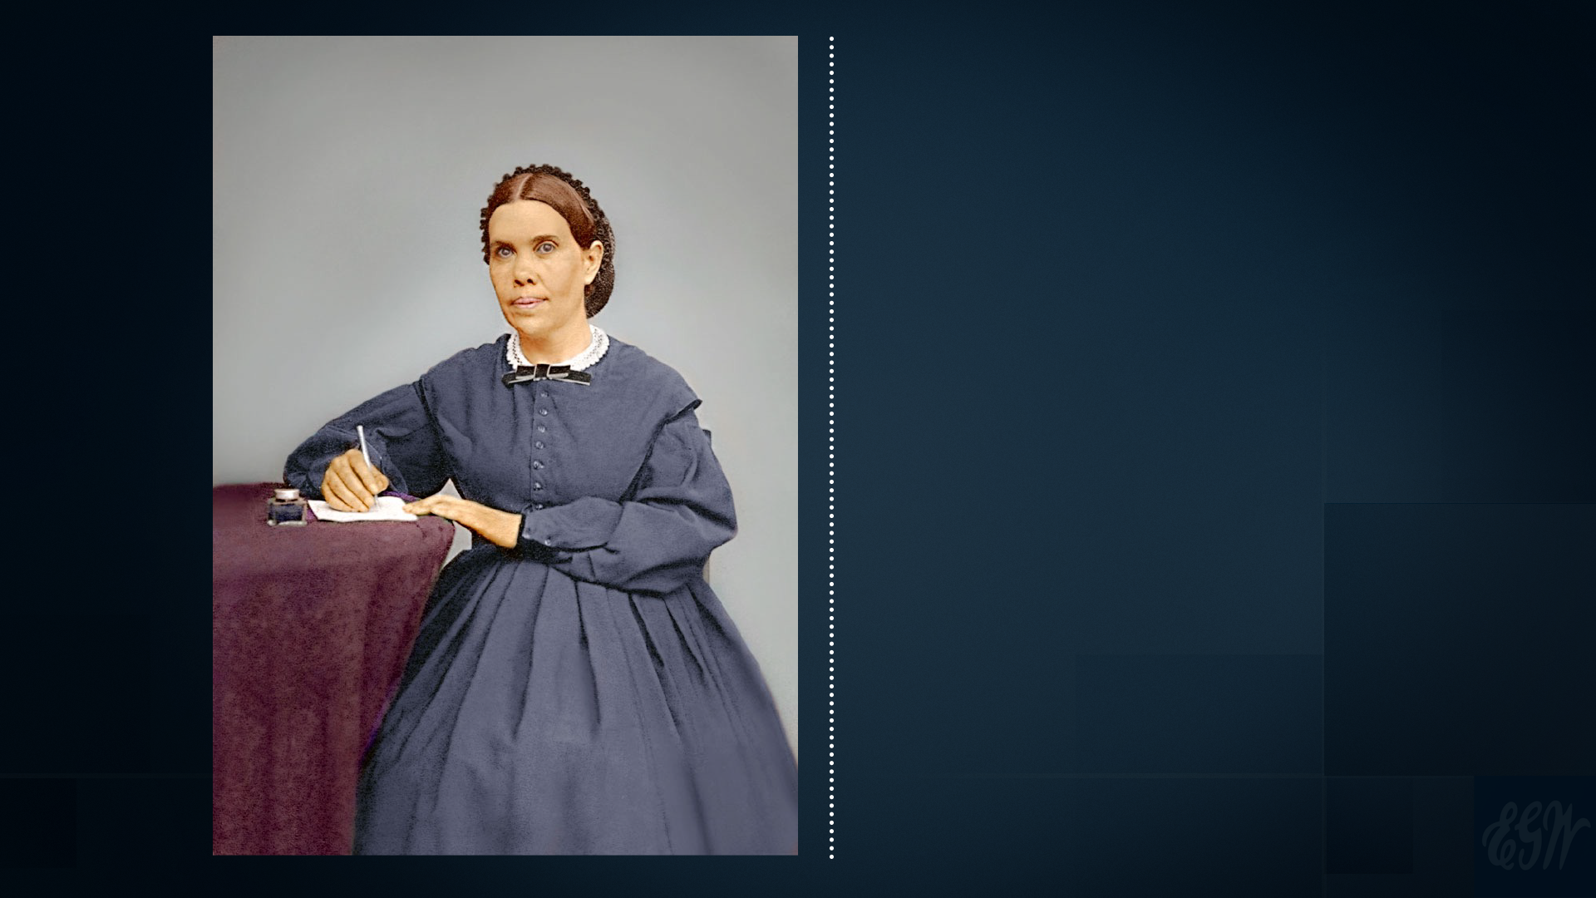
Эллен Уайт,
Фото около 1864 г.
Notes:
There are essential aspects of the Spirit of prophecy as manifested through the ministry and writings of Ellen G. White that need to be understood.

Slide 10
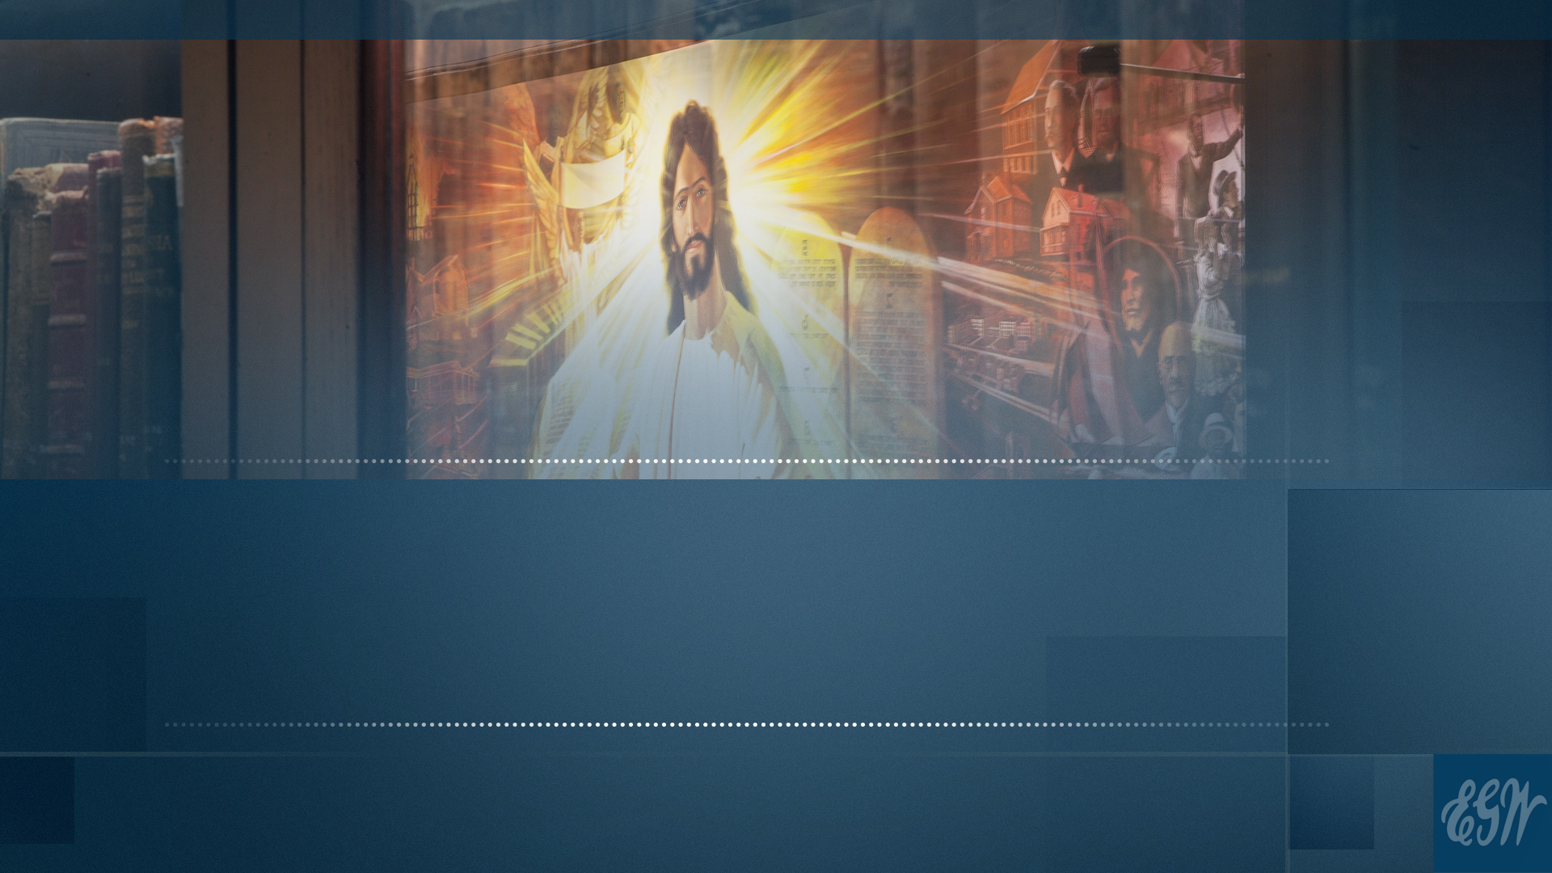
ЗНАЧИМЫЕ АСПЕКТЫ ДАРА ПРОРОЧЕСТВА, ПРОЯВЛЕННЫЕ В ТРУДАХ ЭЛЛЕН УАЙТ.

Slide 11

1. Пророческие видения и сновидения Эллен Уайт начались в декабре 1844 года и принесли уверенность в том, что Бог ведет их в процессе ожидании Великого Пришествия, и что в конце Он приведет их в Новый Иерусалим. Это подтвердило правильный взгляд на библейское пророчество.

Slide 12

2. Видения Эллен Уайт провели “малое стадо” или основную группу верующих адвентистов через пламя фанатизма в течение 1845 и 1846 годов к зарождению Адвентистского движения.

Slide 13
3. Пророческий дар всегда связывал людей с Иисусом – личным Спасителем:
2 Петр. 1:19; Откр. 22:16.

Slide 14
2 Петра 1:19
И притом мы имеем вернейшее пророческое слово; и вы хорошо делаете, что обращаетесь к нему, как к светильнику, сияющему в тёмном месте, доколе не начнёт рассветать день и не взойдёт утренняя звезда в сердцах ваших.
Откровение 22:16
Иисус, послал Ангела Моего засвидетельствовать вам сие в церквах. Я есмь корень и потомок Давида, звезда светлая и утренняя.

Slide 15
Дух пророчества указывает на Иисуса как на связующее звено всей системы истины:
“Христос, Его характер и деяния - это центр и совокупность всей истины. Он - цепь, на которой соединены драгоценности учения. В Нем заключена полная система истины”. Письмо 63, 1893 (Питеру Весселсу)

Slide 16
4. Пост-библейский и
пост-канонический пророческий голос трудов Эллен Уайт всегда ориентирован на Священные Писания и основан на библейских принципах.

Slide 17

«У меня есть весьма ответственная работа, которую я должна выполнять, — передавать письменно и устно данные мне наставления. И не только адвентистам седьмого дня, но и всему миру.
Я издала много книг, больших и не очень, некоторые из них переведены на несколько языков. Это моя работа – открывать Писания людям так, как Бог открыл их мне»
8T 236

Slide 18
5. Видения Эллен Уайт подтверждали, исправляли, обогащали и давали рекомендации по применению библейских доктрин, но никогда не были источником или дополнением к Св. Писанию. Ее пророческое откровение никогда не было основой доктрин, так как их формирование всегда было процессом библейских исследований.

Slide 19
«Я рекомендую тебе, дорогой читатель, Слово Божье как руководство в вере и жизни. Этим Словом мы будем судимы. В этом Слове Бог обещал дать видения “в последние дни” — и не ради новых принципов веры, но чтобы утешить Свой народ и исправить тех, кто уклонился от библейской истины».
Избранные вести, т. 3, 29; Ранние произведения, 64

Slide 20
6. Дух пророчества инициировал и руководил основными служениями Адвентистского движения. К ним относятся: издательское служение, личное благовестие, субботняя школа, служение здравоохранения, образования, помощь нуждающимся людям и всемирная миссия.

Slide 21
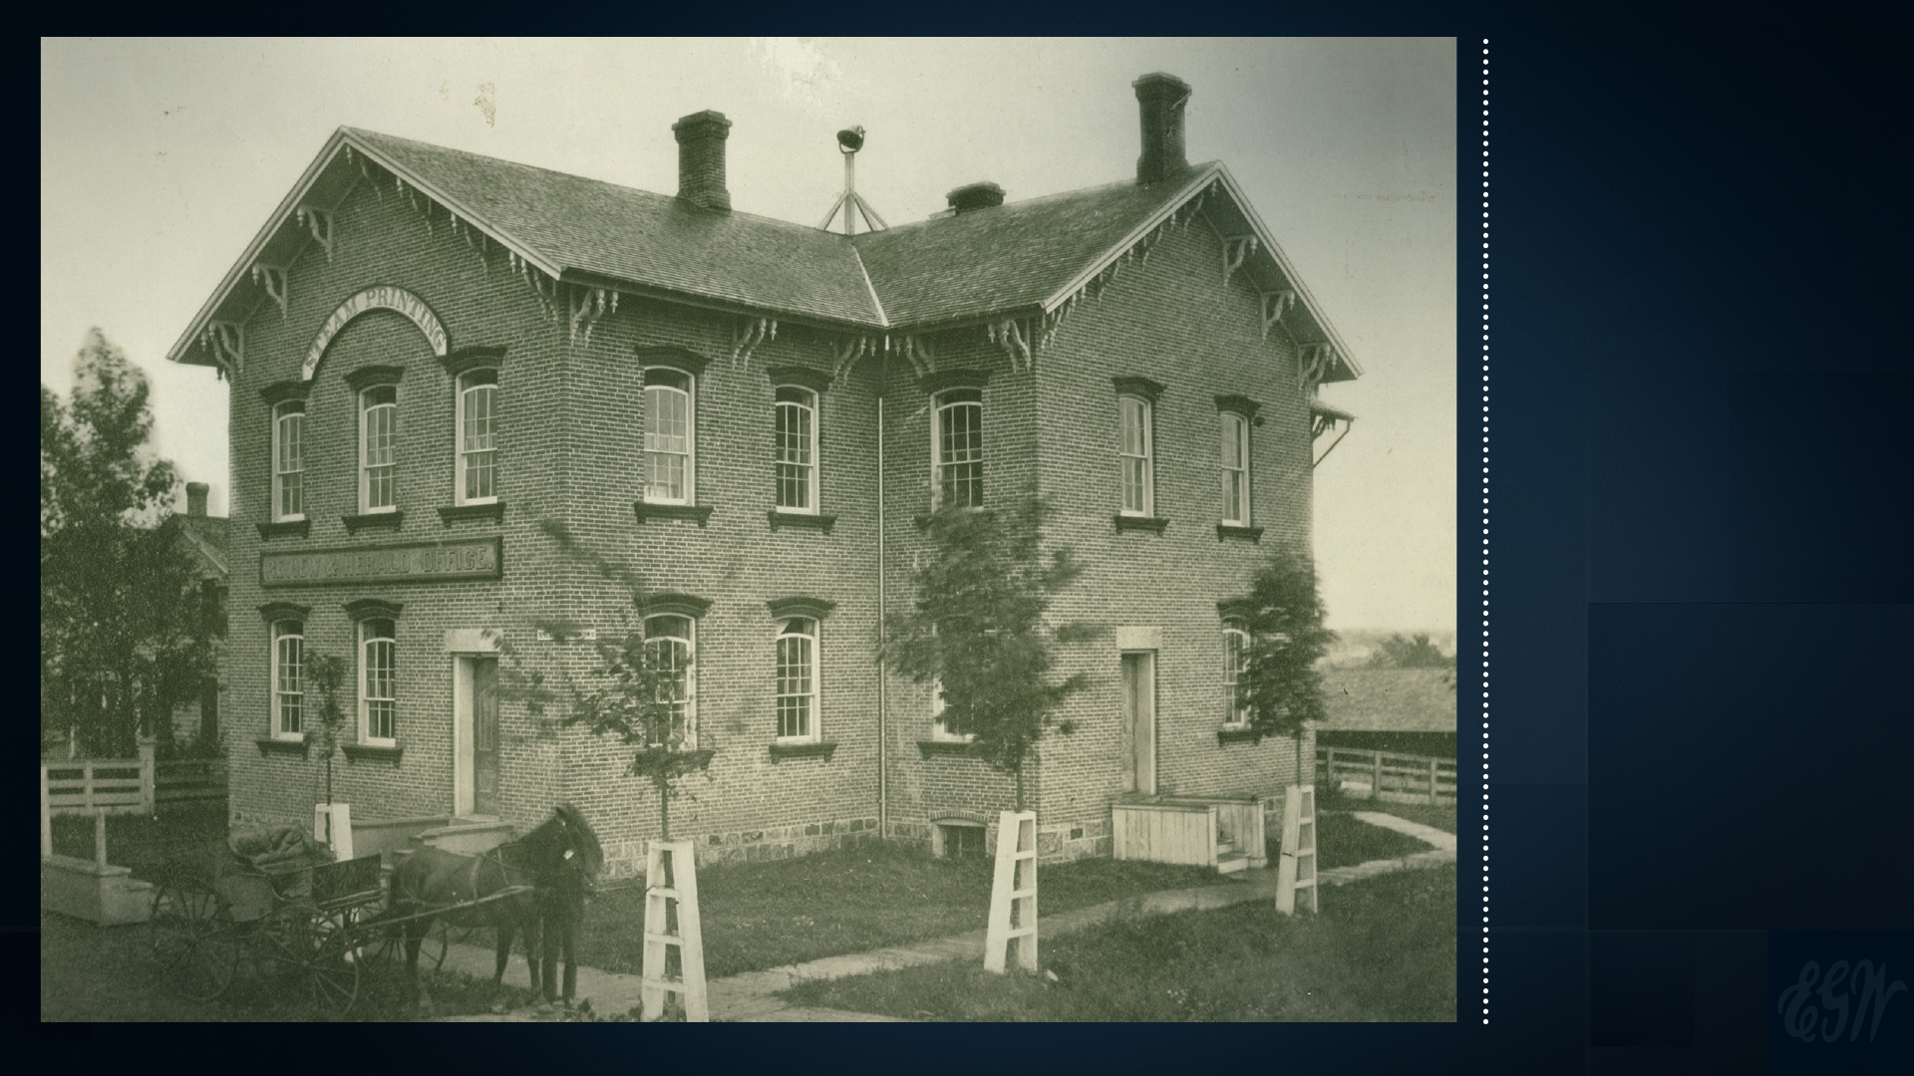
Офис Издательства Ревью энд Геральд.

Slide 22
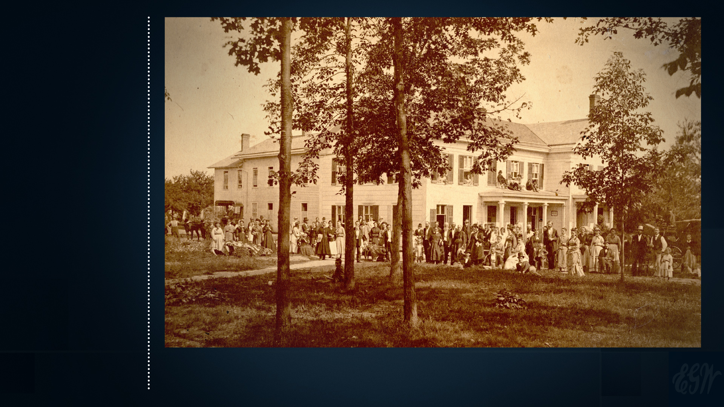
Институт Реформы Здоровья.

Slide 23
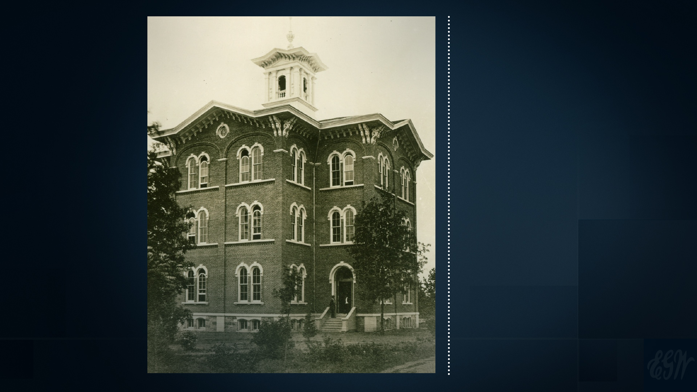
Батл-Крикский колледж.

Slide 24
7. Важно помнить, что писания Вестницы Господней обладают тем же качеством вдохновения, что и тексты библейских пророков. Но у трудов Эллен Уайт другая цель. Будь то библейские или пост-библейские, канонические или пост-канонические пророки, все они вдохновлены Святым Духом.

Slide 25
«Брат Д. вносит путаницу в данный вопрос, пытаясь создать у людей впечатление, будто свет, который Бог дает через Свидетельства, является дополнением к Слову Божьему, и тем самым представляет дело в ложном свете. Богу было угодно именно таким образом привлечь внимание Своего народа к Слову истины и дать ему более ясное понимание этого Слова». 4T 245

Slide 26
8. Дух пророчества разоблачает заблуждения сатаны и показывает нам как будут развиваться будущие события, когда мы будем готовиться ко Второму пришествию Иисуса.

Slide 27
«Господь показал опасности, которые нам угрожают. Посредством Духа пророчества Он раскрыл заблуждения, которые пленили мир, и обратился к Своему народу со словами: “Вот путь, идите по нему...“»

Slide 28
“Великая борьба разоблачает коварство сатаны, и мы можем ожидать, что враг всякой праведности приложит все возможные усилия, чтобы скрыть от людей то, что в Своей мудрости открывает Бог”.
Рукопись 31, 1890

Slide 29
«Нам надо неустанно бодрствовать и быть начеку, остерегаясь его. Мы обязаны… следовать указаниям, данным через Духа пророчества. Мы должны любить истину для нашего времени и повиноваться ей. Это убережет нас от принятия всяческих заблуждений. Бог говорит к нам через Свое Слово, через Свидетельства для Церкви и через книги, помогающие нам уяснить наш нынешний долг и то положение, которое нам следует теперь занимать». 8T 298

Slide 30
9. Дух пророчества дает конкретные советы или свидетельства церкви, группам и отдельным лицам, которые следует понимать в их контексте и повиноваться им. Они исходят непосредственно от Бога через Святого Духа. Все они основаны на библейских принципах.

Slide 31
«В древности Бог обращался к людям устами пророков и апостолов. В наши дни Он обращается к ним через свидетельства Своего Духа. Никогда раньше Бог не наставлял Свой народ так серьезно относительно Своей воли и того, каким путем ему нужно идти».
4T 147-148

Slide 32
«В Своем провидении Господь усмотрел различные способы обучения и предупреждения людей. Через прямые повеления и указания, через Священное Писание и Дух пророчества Он открывает им Свою волю».
4T 12-13

Slide 33
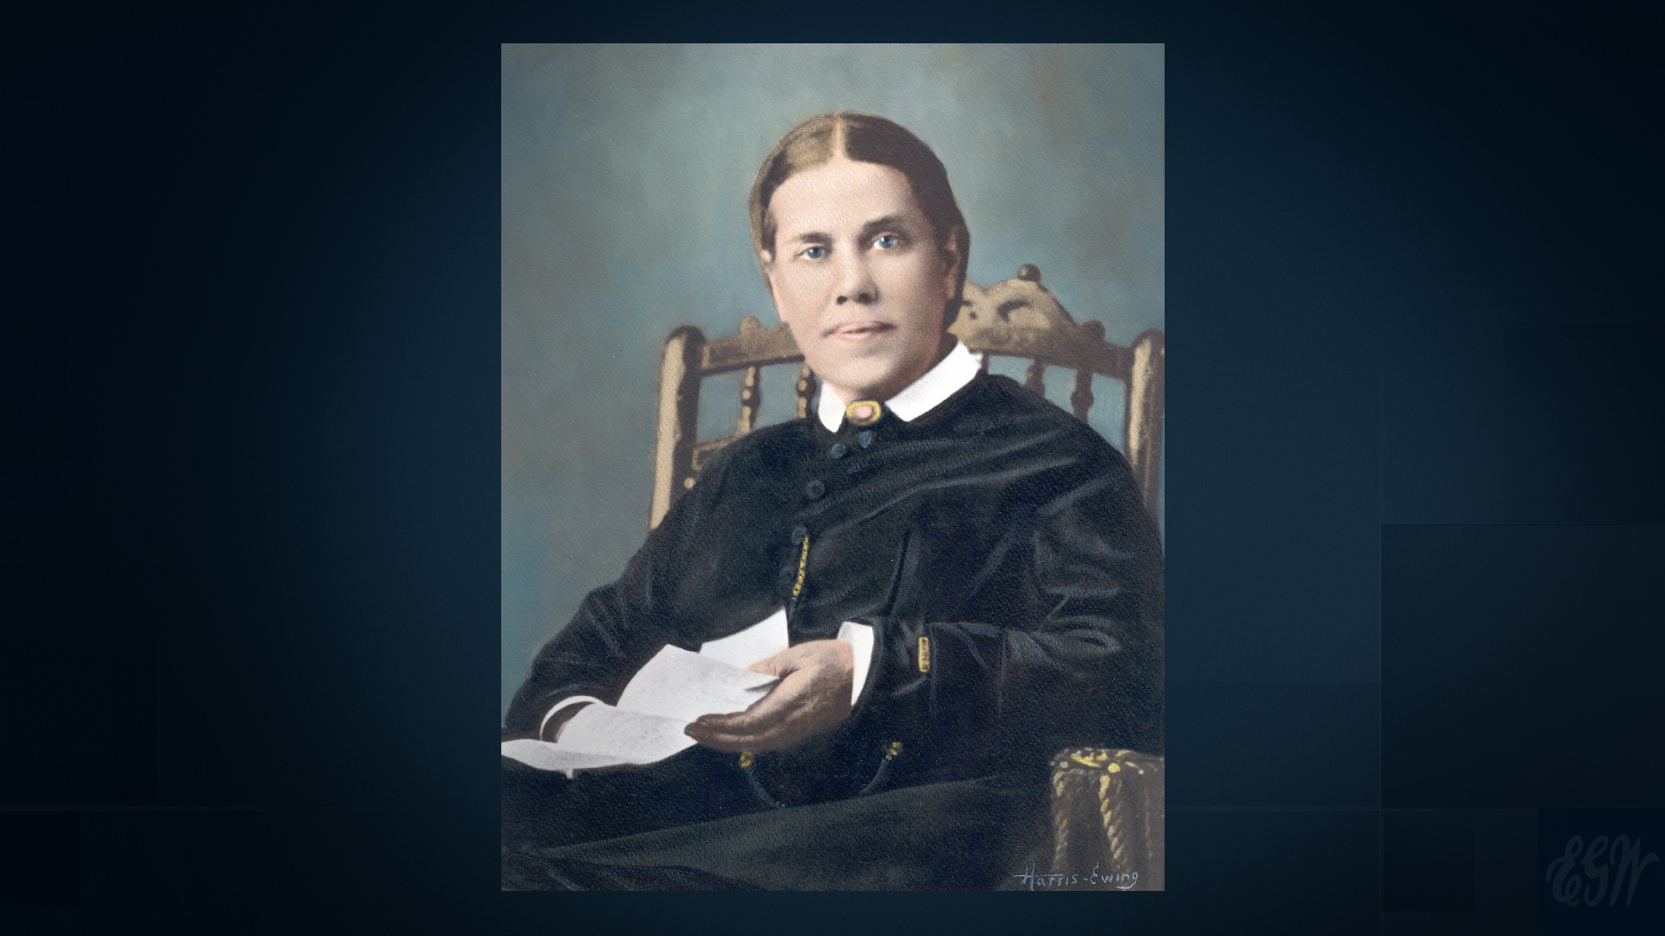

Slide 34
ЗАКЛЮЧЕНИЕ
Нам следует быть искренними и прислушаться к драгоценной истине и руководству, которые Бог дал через Дух пророчества, который является свидетельством Иисуса.
В той степени, в какой мы следуем Божьей истине, изложенной в Библии, и ищем Его помощи в трудах Эллен Уайт, в той степени мы обретем благословения и будем успешны в благовестии этому миру вечного Евангелия.

Slide 35
“Мои книги будут свидетельствовать, когда мой голос перестанет звучать. Истины, переданные мне, как Вестнице Господней, остаются увековеченными, либо для обличения и обращения душ, либо для осуждения тех, кто отступит от веры и примет дух обольщения”
Письмо 350, 1906 г.

Slide 36
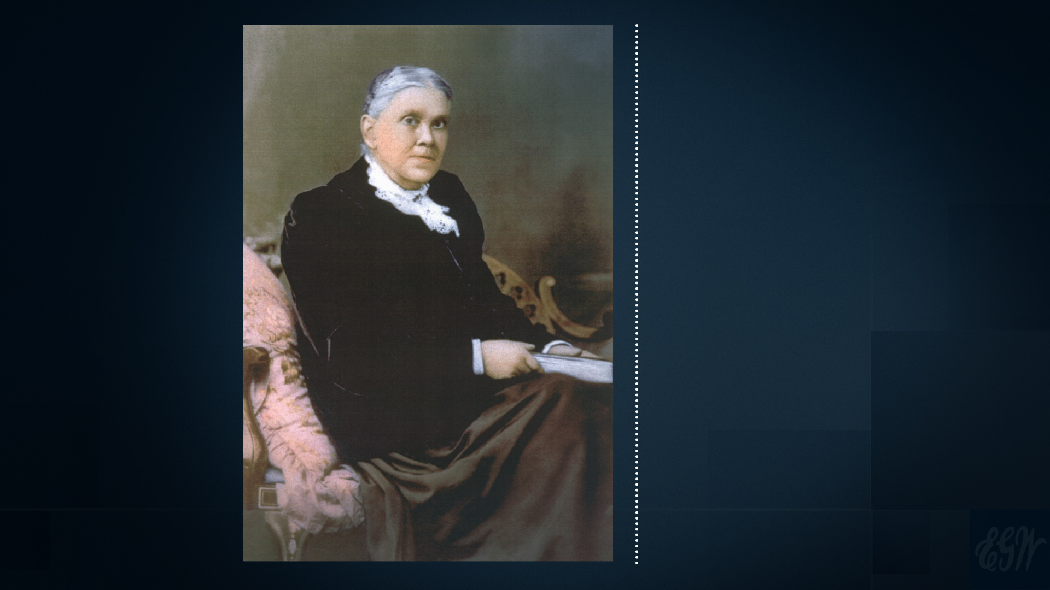
Эллен Уайт,
Фото около 1899 г.

